Slide 1



Програмна система мовного інтерфейсу на основі методів штучного інтелекту
Пивовар Станіслав Євгенович, ПЗПІ-23-9
Керівник: доцент кафедри ПІ, кандидат технічних наук Работягов Андрій Валентинович
04 червня 2026

Slide 2
Актуальність теми
• Голосові інтерфейси спрощують взаємодію користувача з програмними системами.
• Більшість популярних голосових асистентів залежать від хмарних сервісів.
• Для локальних систем важливі приватність, контроль і можливість розширення.
• Мовний інтерфейс може використовуватися для автоматизації дій і керування пристроями.
2

Slide 3





Аналіз аналогів
Аналог | Переваги | Обмеження
Google Assistant | багато функцій | хмарна залежність
Amazon Alexa | IoT-екосистема | залежність від сервісів Amazon
Apple Siri | інтеграція з Apple | закрита екосистема
Home Assistant Assist | локальність | складніше налаштування
OpenVoiceOS | відкритість | технічна складність
Sreda орієнтована на локальність, контроль, розширюваність і демонстрацію повного циклу обробки команд.
3

Slide 4
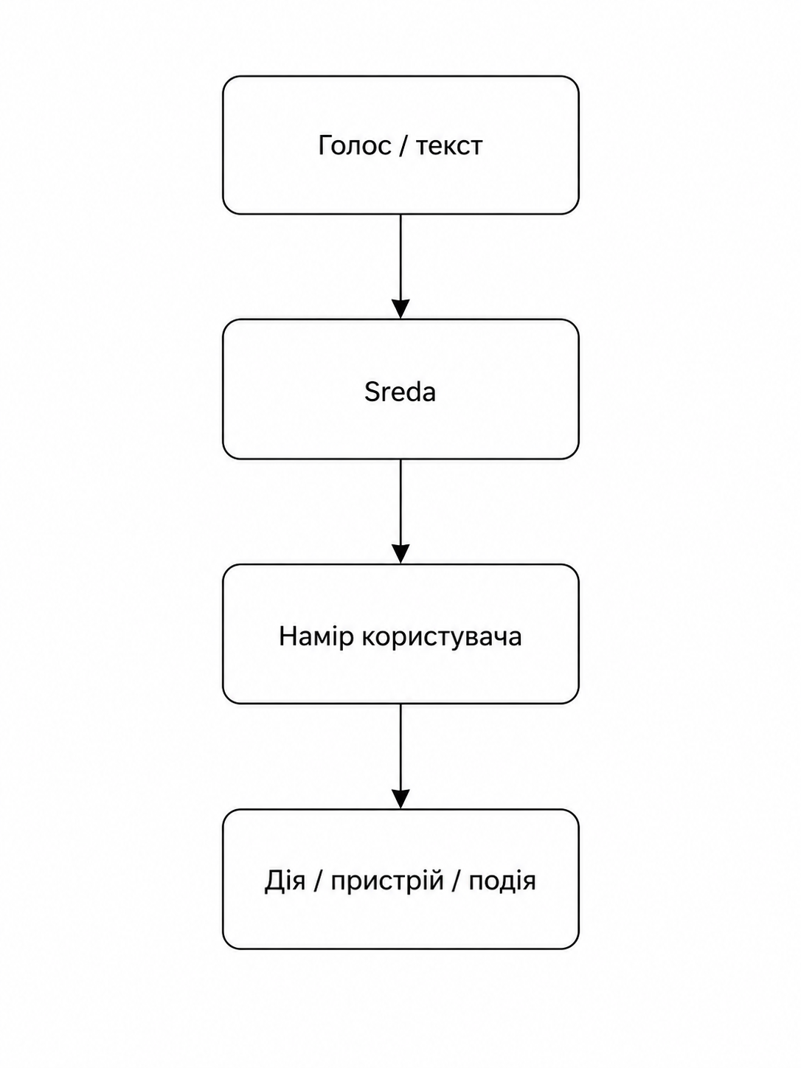
Мета, об’єкт і предмет роботи
Мета роботи:
розробка програмної системи мовного інтерфейсу Sreda для обробки текстових і голосових команд користувача.
Об’єкт:
процес взаємодії користувача з програмною системою за допомогою команд природною мовою.
Предмет:
методи та програмні засоби розпізнавання команд, визначення наміру, виконання дій і журналювання подій.
4

Slide 5
Постановка задачі
Для досягнення мети необхідно:
• спроєктувати архітектуру системи Sreda;
• реалізувати backend API для обробки команд;
• реалізувати визначення наміру користувача;
• підключити STT і TTS для голосового сценарію;
• реалізувати керування віртуальними пристроями;
• зберігати історію команд і журнал подій;
• створити вебінтерфейс для взаємодії з системою.
5

Slide 6
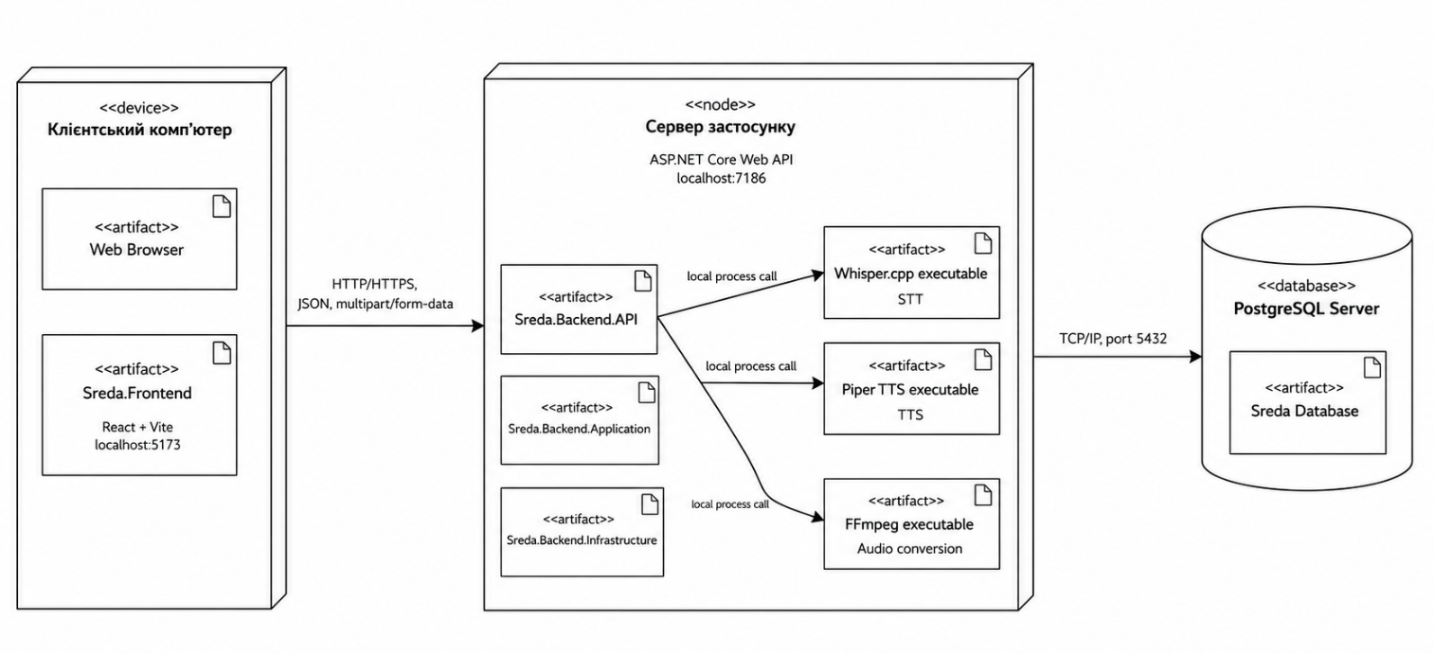
Архітектура програмного забезпечення
• клієнт-серверна архітектура;
• багатошаровий backend;
• єдиний командний конвеєр;
• STT/TTS сервіси винесені в інфраструктурний шар;
• база даних PostgreSQL.
6

Slide 7
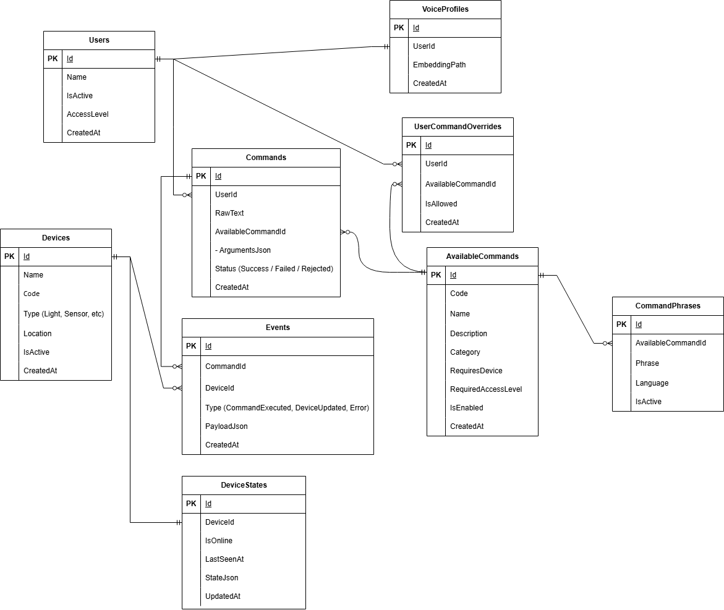
Проєктування бази даних
Таким чином, структура бази даних забезпечує збереження користувачів, команд, пристроїв, історії виконання та журналу подій, а також підтримує цілісність і можливість подальшого розширення системи.
7

Slide 8
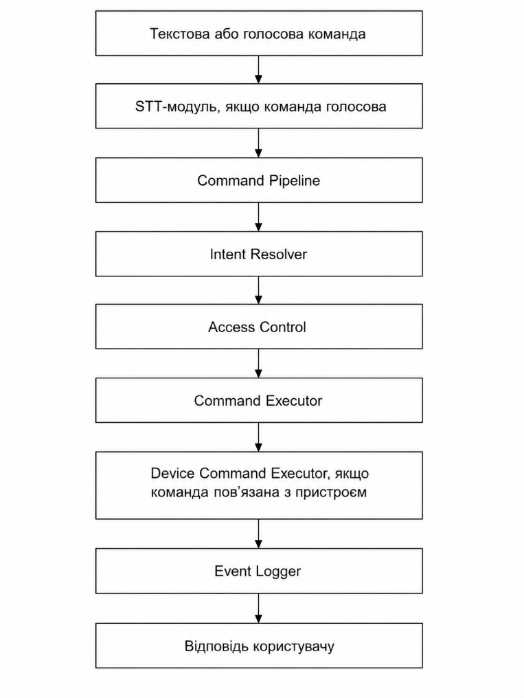
Алгоритм обробки команд
• один шлях для текстових і голосових команд;
• визначення наміру через каталог команд і фраз;
• перевірка можливості виконання;
• виконання дії;
• журналювання результату.
8

Slide 9
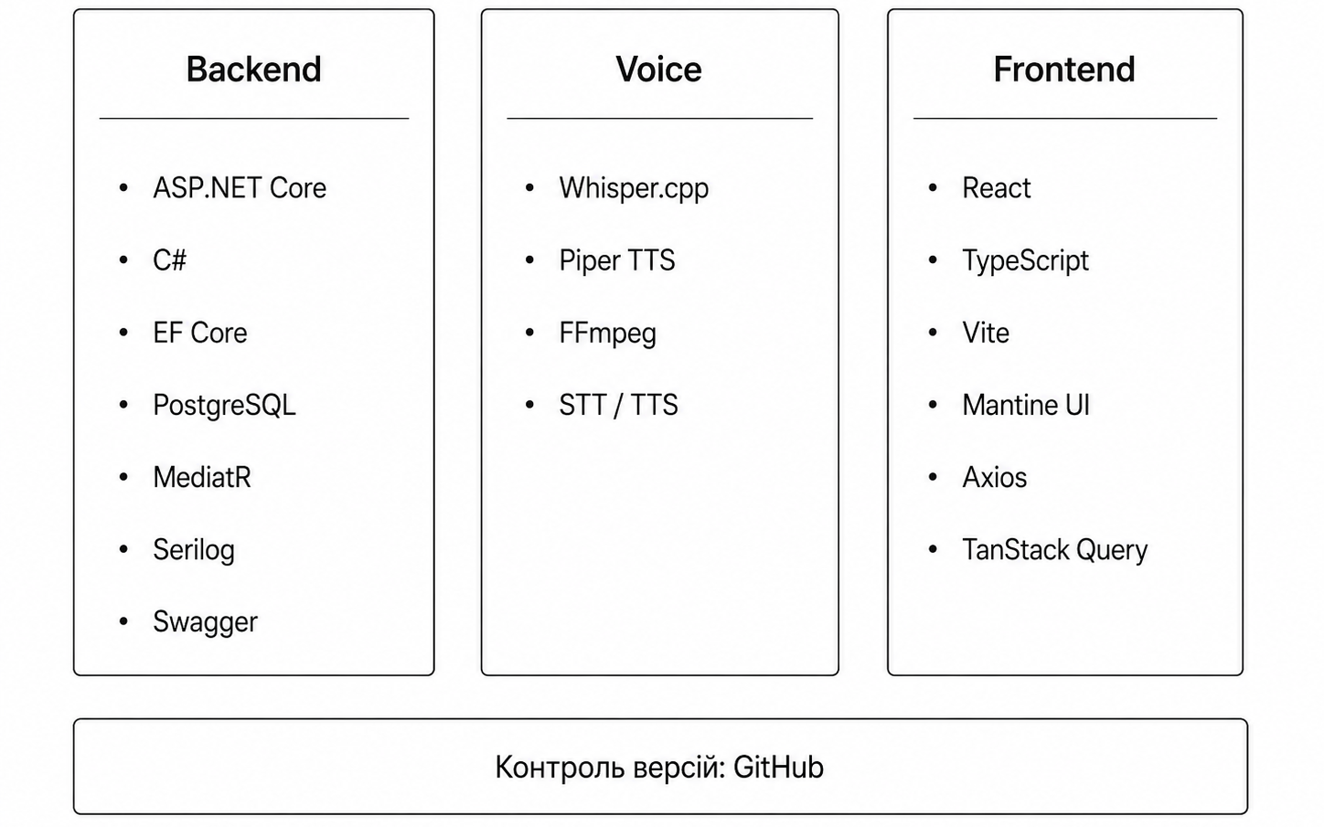
Засоби розробки
9

Slide 10
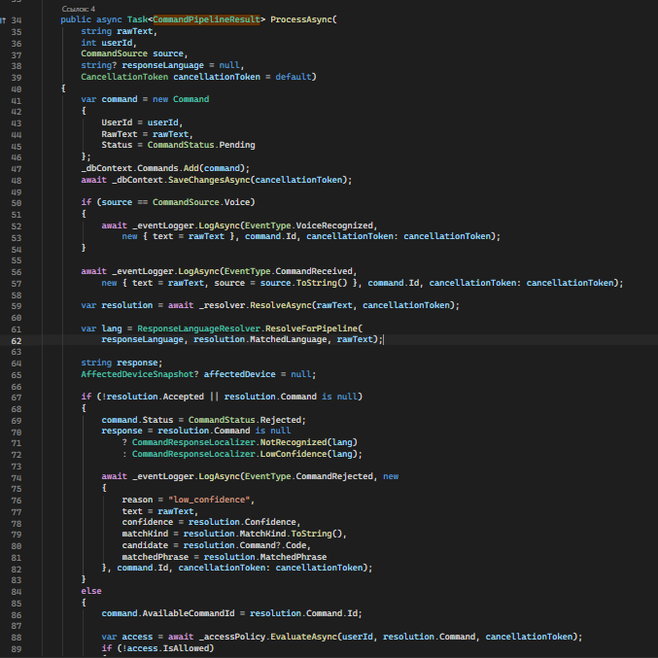
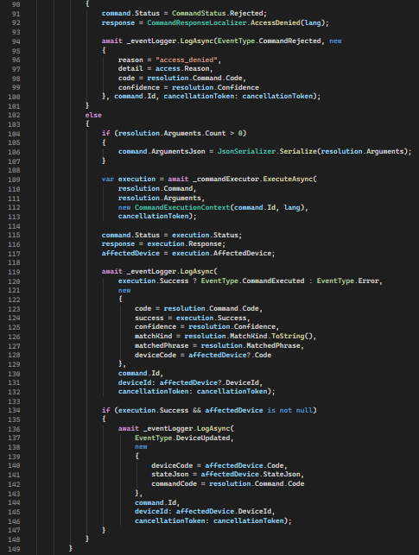
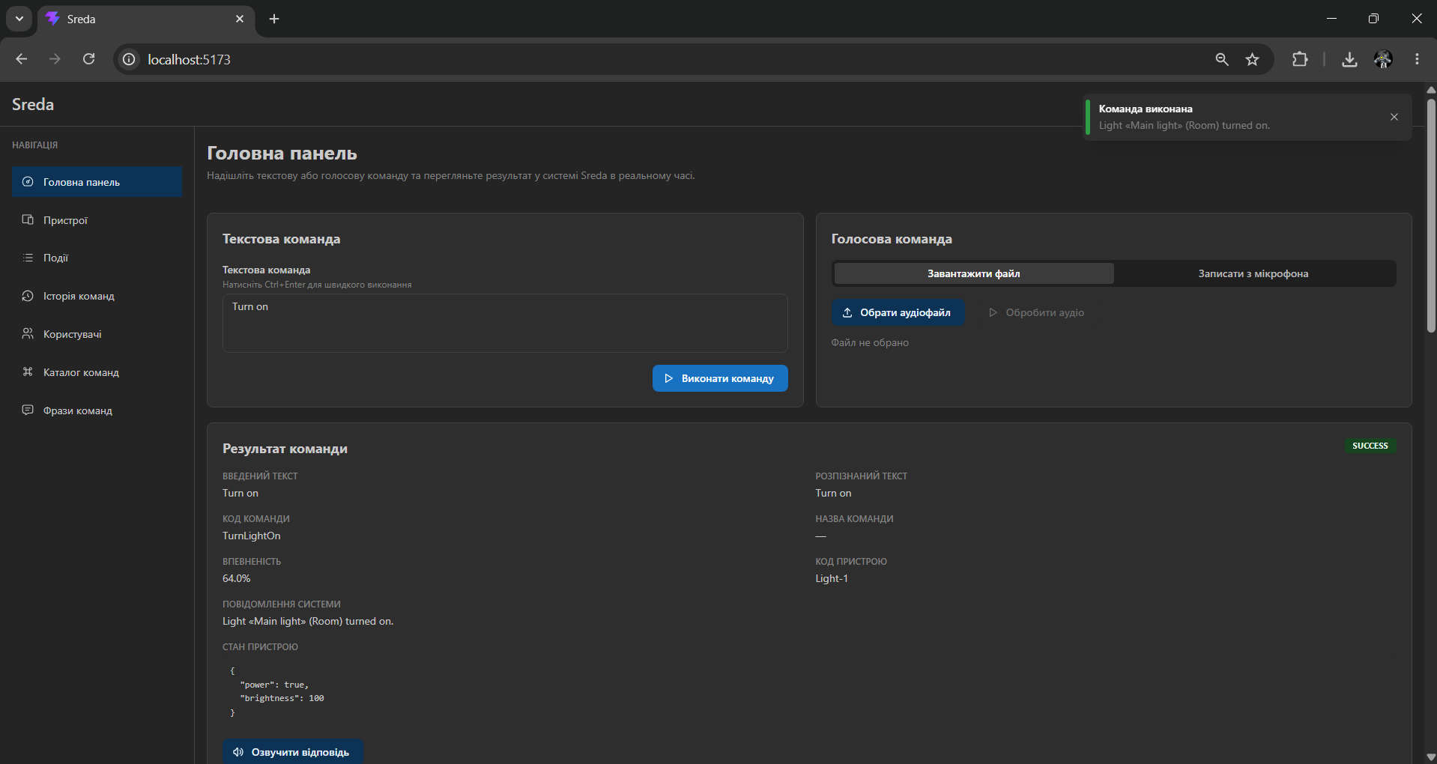
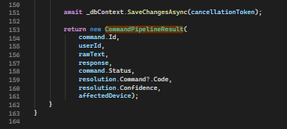
Приклад реалізації
10

Slide 11
Обчислення впевненості розпізнавання команди
Загальна формула
C = max S(t, pᵢ), i = 1..n
Система порівнює текст користувача з усіма фразами в БД
і обирає найбільше значення схожості.
де C – підсумкова впевненість;
t – текст користувача;
pᵢ – еталонна фраза з БД;
S(t, pᵢ) – схожість між фразами.
Як рахується схожість
Exact: S(t, p) = 1
Contains: S(t, p) = 0,8 + 0,2 · m/k
D(A,B) = 2 · |A ∩ B| / (|A| + |B|)
Fuzzy: S(t, p) = 0,8 · max(D(A,B), L(t,p))
L(t,p) = 1 - d(t,p) / max(|t|, |p|)
Механізм дозволяє не виконувати випадкові або неточно розпізнані команди, зменшуючи ризик помилкової дії.
11

Slide 12
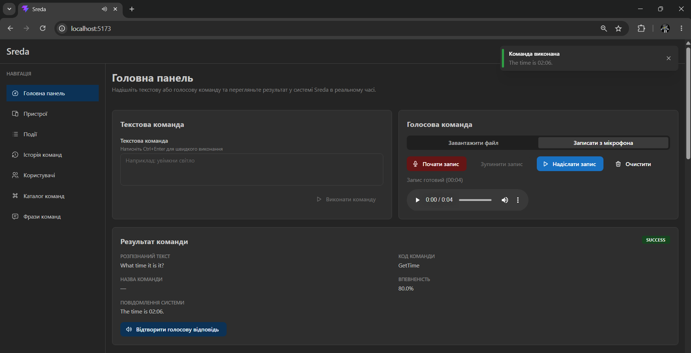
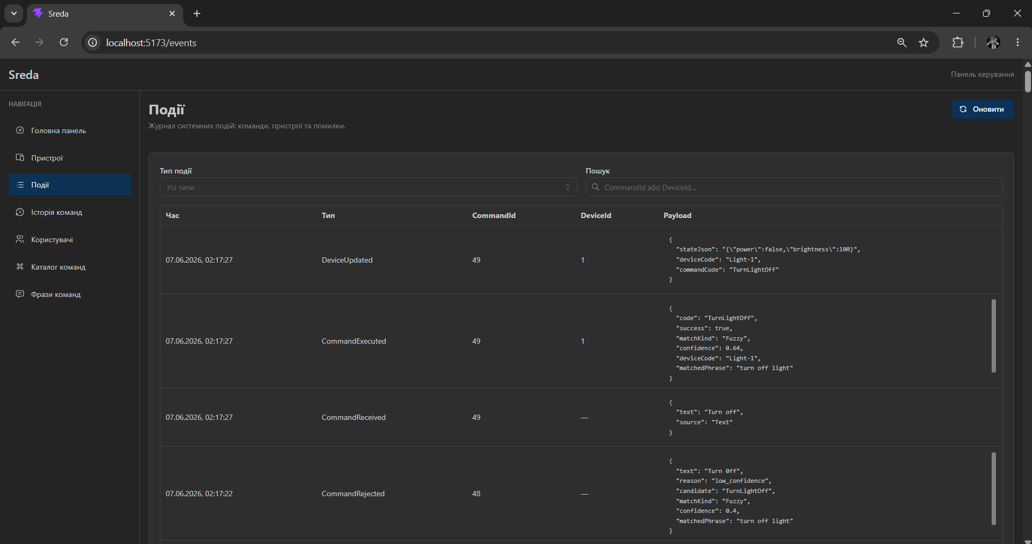
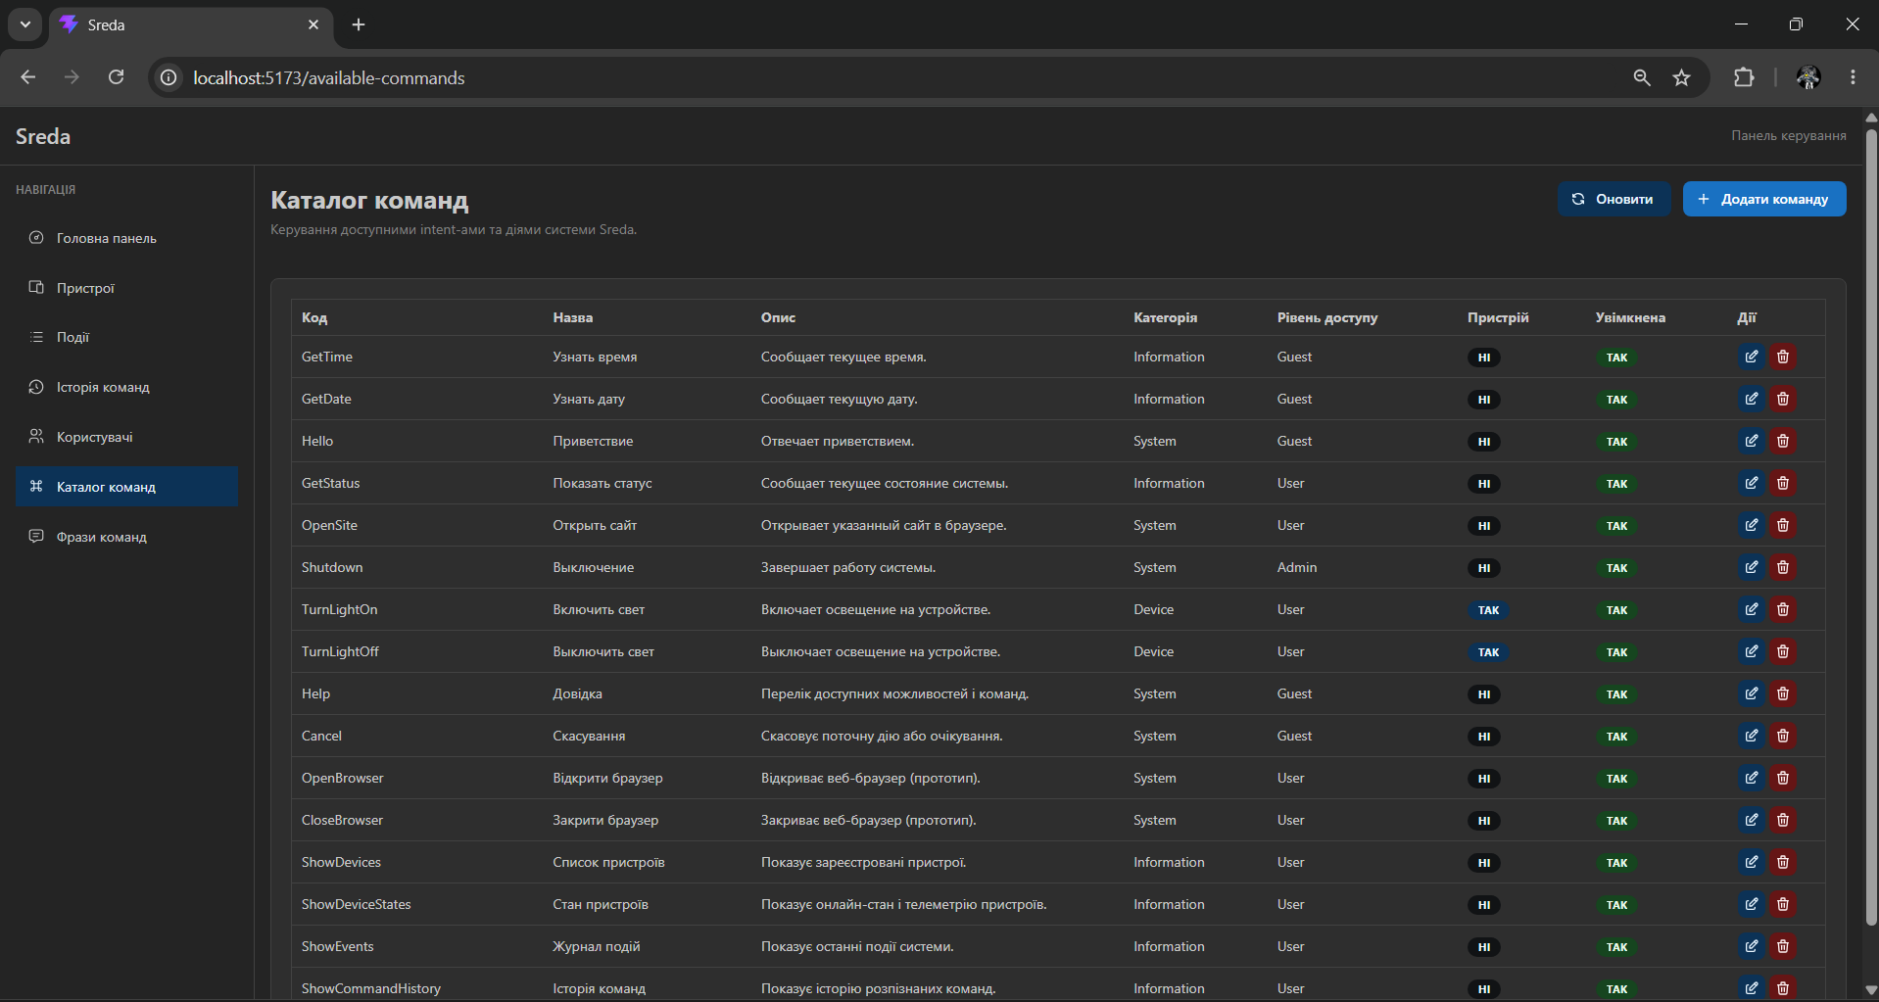
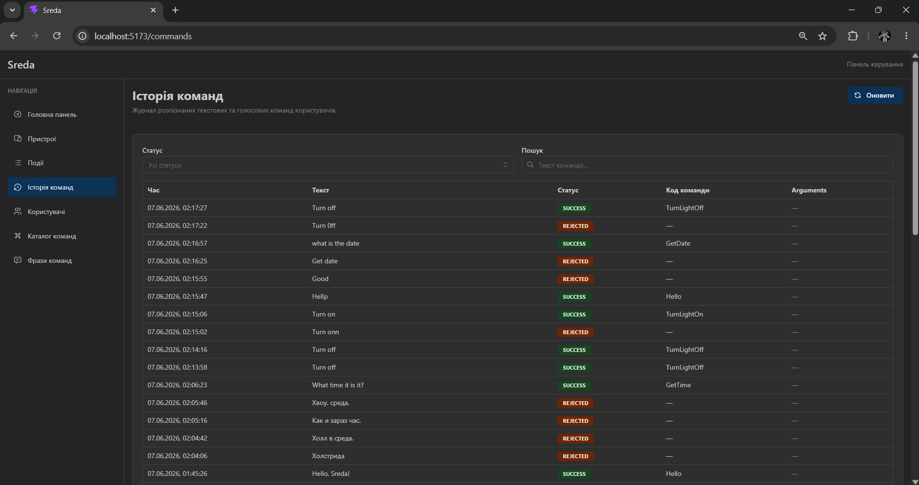
Користувацький інтерфейс
12

Slide 13
Аналіз результатів
Вимога | Результат
Текстові команди | реалізовано
Голосові команди | реалізовано
STT/TTS | реалізовано
Визначення наміру | реалізовано
Віртуальні пристрої | реалізовано
Історія та події | реалізовано
Web UI | реалізовано
Подальший розвиток:
• production-автентифікація;
• підключення фізичних IoT-пристроїв;
• покращення NLP;
• голосові профілі користувачів.
Основний результат:
система демонструє повний цикл роботи мовного інтерфейсу:
команда → розпізнавання → виконання → журналювання → відповідь користувачу.
13

Slide 14
Висновки
У результаті роботи:
• розроблено backend API системи Sreda;
• реалізовано єдиний командний конвеєр;
• підключено STT/TTS для голосових команд;
• створено структуру БД PostgreSQL;
• реалізовано керування віртуальними пристроями;
• створено вебінтерфейс для взаємодії з системою;
• проведено тестування основних сценаріїв.
Backend:
https://github.com/NurePyvovarStanislav/Sreda.Backend.git
Frontend:
https://github.com/NurePyvovarStanislav/Sreda.Frontend.git
14

